Slide 1
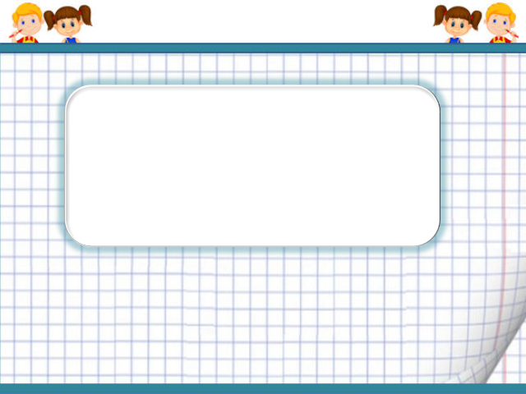

Муниципальное казенное дошкольное образовательное учреждение «Детский сад №3 п. Теплое»
«Весёлые клеточки»
Подготовил воспитатель старшей группы:
Игнатова Алла Михайловна

Slide 2
Формирование графических умений необходимо для
развития навыков письма, рисования, начертания цифр. Одной из самых эффективных и интересных методик являются графические диктанты.
Рисование по клеточкам – очень увлекательное и полезное занятие для детей. Это игровой способ развития у малыша пространственного воображения, мелкой моторики пальцев рук, координации движений, усидчивости.
Графические диктанты помогут подготовить руку ребенка к письму, заложат основу для формирования каллиграфически правильного письма.
Работа над графическими диктантами развивает способность к концентрации внимания, к запоминанию и воспроизведению ряда последовательных действий, контролю за собственной письменной деятельностью.

Slide 3
Графический диктант можно выполнять в трёх вариантах:
1. Ребенку предлагают образец геометрического рисунка и просят повторить точно такой же рисунок в тетради в клетку.
2. Взрослый диктует последовательность действий с указанием числа клеточек и их направлений (влево, вправо, вверх, вниз), ребенок выполняет работу на слух, а затем сравнивает методом наложения свое изображение орнамента или фигуры с образцом в пособии.
3. Детям предлагается скопировать изображения предметов с образцов, затем нарисовать зеркальное изображение предмета под диктовку.

Slide 4

-Задания должны быть подобраны по принципу «от простого к сложному».
-Для занятий необходима тетрадь в крупную клетку, простой карандаш и ластик, чтобы ребенок мог всегда исправить неправильную линию.
Ваша задача – помочь ребенку в игровой форме овладеть необходимыми для хорошей учебы навыками.
Поэтому никогда не ругайте его.
Если у него что-то не получается, просто объясните, как надо делать правильно.
Чаще хвалите малыша,
и никогда ни с кем не сравнивайте.

Slide 5

Правила для работы в тетрадях:
1. При прямой посадке ребенок должен опираться грудью о стол.
2. Расстояние от края стола до груди должно быть не более 3-4 см.
3. Расстояние между глазами и тетрадью ребенка – 30-33 см.
4. Обе руки лежат на столе, только локтевой сустав немного выступает за края, левая рука поддерживает тетрадь и передвигает её вверх по мере заполнения страницы.
5. Свет должен падать с левой стороны.
6. Для леворуких детей свет должен падать справа.

Slide 6

А теперь, когда вы познакомились с основными правилами проведения графического диктанта, можно приступать к занятиям.
Я подобрала несколько вариантов графических диктантов для детей дошкольного возраста. Надеюсь, что ваш малыш легко с ними справится.
Знакомство с клеткой
Цель: Познакомить детей с клеткой.
Упражнения:
Клетка-это домик. У домика есть пол, стены, и потолок, также и у клетки есть пол, стены, потолок.
а) Нарисовать одну клетку (на простом листе без клеточек)
б) Нарисовать много клеток, одна за другой (на таком же листе)

Slide 7
Игра с клеткой
Цель: Учить ориентироваться в клетке (центр клетки, углы, стороны)
Упражнение:
а) Найти в клетке центр (выделение центра клетки на протяжении всей строки)
б) Найти левый верхний угол (выделение угла в клетки на протяжении всей строки)
в) Найти правый нижний угол (выделение угла в клетки на протяжении всей строки)
г) Найти стороны клетки (правую, левую)
д) Найти «пол и потолок» клетки
е) Изобразить клетку полностью (нарисовать «домик» через
одну клетку)

Slide 8
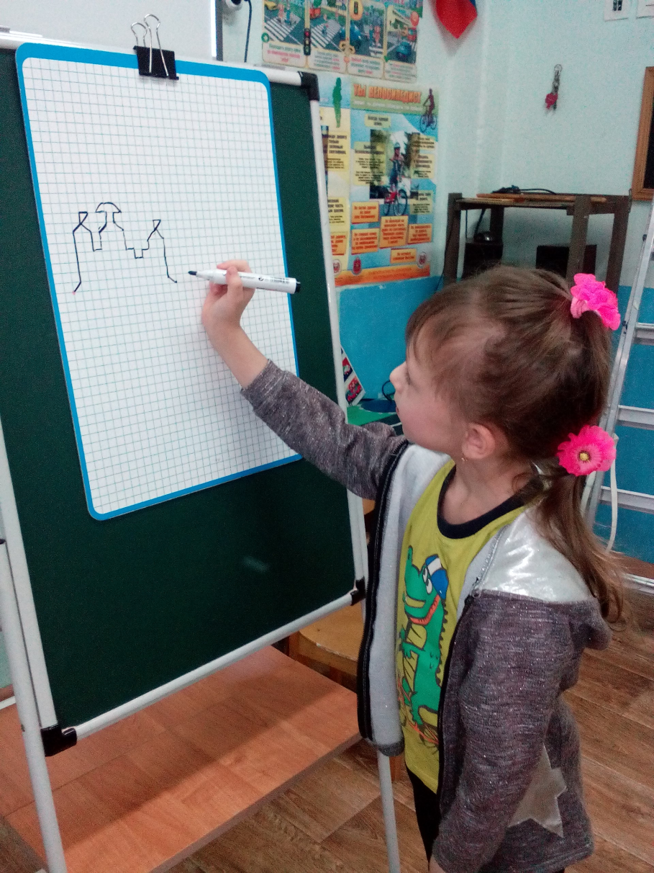
Замок
1кл. вправо вверх по диаг., 5кл. вверх, 1кл. вправо вверх по диаг., 1кл.вверх, 1кл. вправо, 1кл.вниз влево по диаг.,
1кл вправо вниз по диаг., 2кл. вниз,
1кл. вправо, 2кл. вверх, 1кл. вправо вверх по диаг., 1кл. вверх, 1кл. влево,
1кл. вправо вверх по диаг., 1кл.вправо, 1кл.вправо вниз по диаг., 1кл. влево,
1кл. вниз, 1кл. вправо вниз по диаг.,
2кл. вниз, 1кл. вправо, 1кл. вниз,
1кл. вправо, 1кл. вверх, 1кл. вправо,
1кл. вверх, 1кл. вправо вверх по диаг., 1кл.вверх, 1кл.вправо, 1кл. влево вниз по диаг., 1кл. вправо вниз по диаг., 4кл.вниз, 1кл.вправо вниз по диаг., 6кл. влево, 3кл.вверх, 3кл. влево, 3кл.вниз, 4кл.влево.

Slide 9
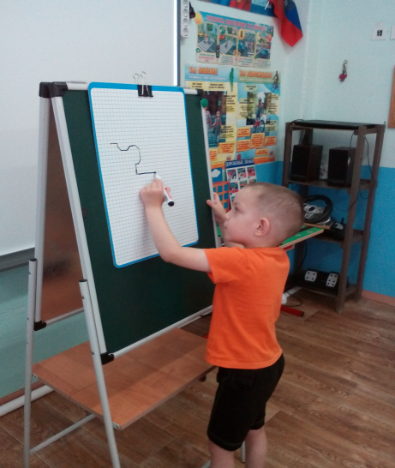
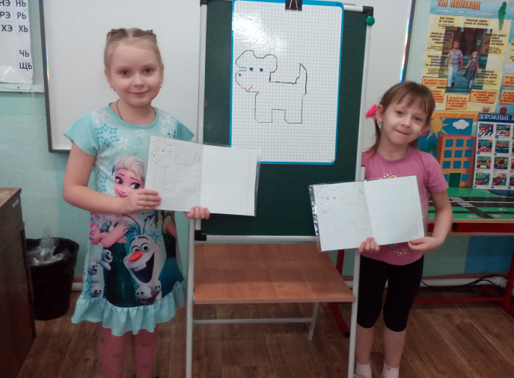
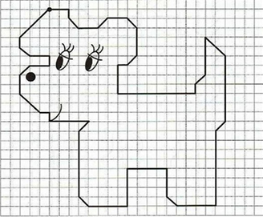
Собака
Поставьте точку отсчитав-1кл. вниз, 5кл. вправо.
2кл. вправо, 1кл. вниз, 1кл. вправо вниз по диаг., 2кл.вправо, 1кл. вправо вверх по диаг., 2кл.вправо, 1кл вправо вниз по диаг., 3кл. вниз, 1кл. влево вниз по диаг., 1кл. влево, 3кл. вниз, 8кл. вправо, 1кл. вверх, 1кл. вправо вверх по диаг., 4кл.вверх, 2кл.вправо вниз по диаг., 7кл. вниз, 1кл. влево вниз по диаг., 8кл. вниз,4кл. влево, 1кл. влево вверх по диаг.,3кл. вверх, 4кл. влево, 4кл. вниз, 4кл. влево, 1кл. влево вверх по диаг., 7кл. вверх, 1кл. вправо вверх по диаг., 4кл.влево, 1кл. вверх, 1кл. влево, 2кл. влево вверх по диаг., 2кл. вверх, 1кл.вправо вверх по диаг., 2кл. вправо, 1кл.вверх, 2кл. влево, 1кл. влево вверх по диаг., 1кл.вверх, 3кл. вправо вверх по диаг.

Slide 10

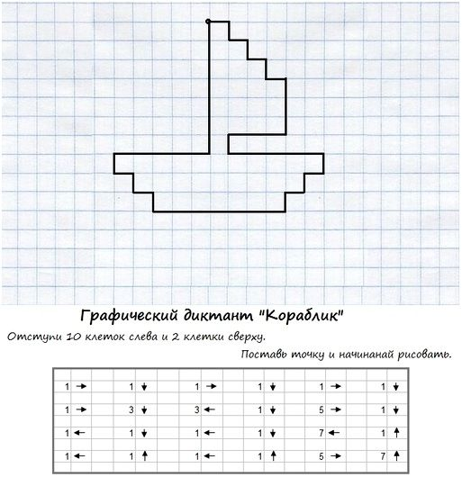
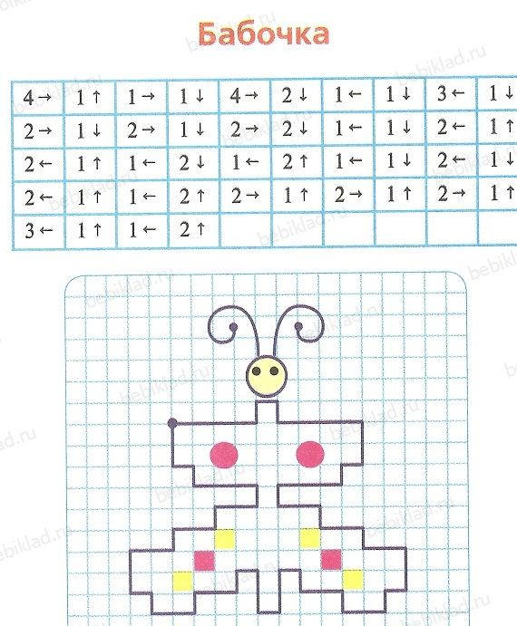
Возможен и более короткий вариант записи:
Пример диктовки графического диктанта следует читать: 1 клетка вправо, 3 клетки вверх, 2 клетки влево, 4 клетки вниз, 1 клетка вправо.

Slide 11
Предлагаю выполнить с ребенком небольшое задание и узнать,
какая картинка спряталась за этими командами?
Старт на расстоянии 1 клетка слева, 6 сверху. Вниз должно быть не менее 5 клеток.
Диктуем и рисуем:
1 клетка вниз, 3 клетки вправо, 1 клетка вниз, 1 клетка вправо, 2 клетки вниз, 1 клетка влево, 1 клетка вниз, 2 клетки вправо, 1 клетка вверх, 1 клетка вправо, 1 клетка вверх, 2 клетки вправо, 1 клетка вниз, 1 клетка влево, 1 клетка вниз, 3 клетки вправо, 2 клетки вверх, 1 клетка вправо, 4 клетки вверх, 1 клетка вправо,2 клетки вверх
1 клетка влево, 1 клетка вниз,1 клетка влево, 1 клетка вниз, 6 клеток влево, 3 клетки вверх.1 клетка влево,1 клетка вниз, 2 клетки влево, 3 клетки вниз, 1 клетка влево.
Фото рисунка прошу переслать своим воспитателям.

Slide 12
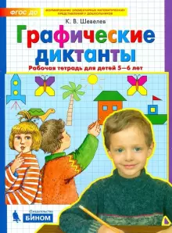


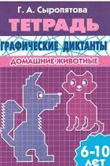

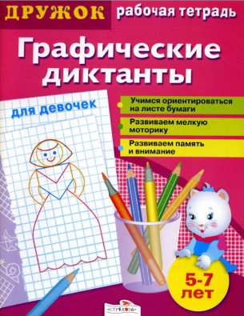
Уважаемые родители, вы можете:
-сами придумать графические диктанты для детей;
-приобрести специальные рабочие тетради, например:
-скачать из интернета, полезные ссылки:
1. https://doshkolnik.net/podgotovka-k-shkole/graficheskie-diktanty/po-kletochkam-dlya-doshkolnikov.html
2. https://www.coloring-book.biz/raskraski/razvivayushchie-propisi-schet/graficheskiy-diktant
3. https://grafdiktant.ru/r/5-let/
И помните, ваша задача – помочь малышу в игровой форме овладеть необходимыми для хорошей учебы навыками,
поэтому чаще хвалите его.

